Slide 1
WELCOME TO
Đề tài: Xây dựng website tuyển sinh
TRƯỜNG ĐẠI HỌC CẦN THƠ
KHOA CÔNG NGHỆ THÔNG TIN VÀ TRUYỀN THÔNG
Sinh viên thực hiện:
Phan Duy Anh
B1812252
Khoa học máy tính
Giảng viên hướng dẫn:
Ths. Huỳnh Ngọc Thái Anh
Bộ môn: Khoa học máy tính

Slide 2
01
02
03
TỔNG QUAN ĐỀ TÀI
MỤC TIÊU NGHIÊN CỨU
PHƯƠNG PHÁP NGHIÊN CỨU
04
KẾT LUẬN VÀ HƯỚNG PHÁT TRIỂN

Slide 3
TỔNG QUAN
01
Trình bày sơ lược về website tư vấn tuyển sinh hiện nay

Slide 4
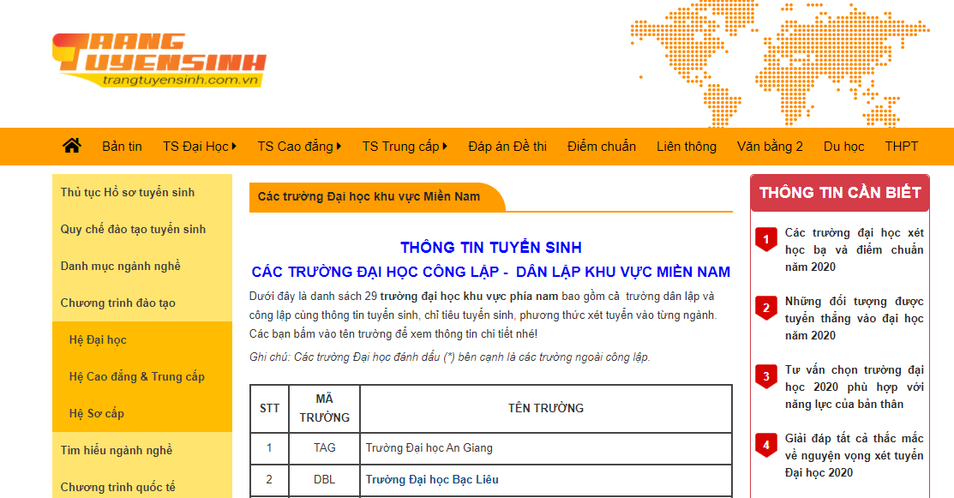
GIỚI THIỆU
Trang tư vấn tuyển sinh

Slide 5
TÌNH HÌNH NGHIÊN CỨU
01
02
Các website tuyển sinh đại học trong nước
Các website tuyển sinh đại học quốc tế

Slide 6


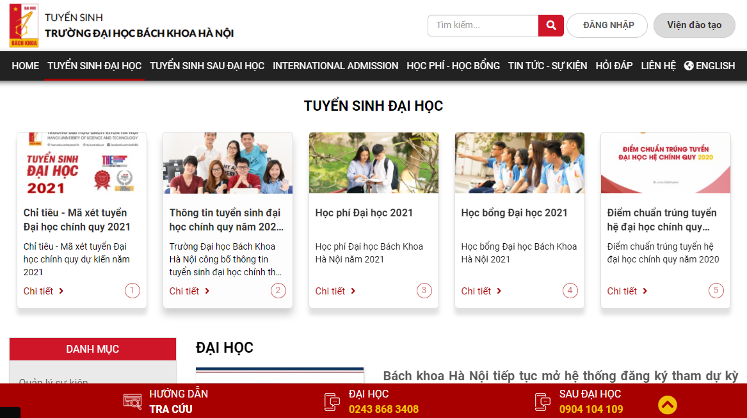
TÌNH HÌNH NGHIÊN CỨU
Trang tuyển sinh trường đại học Oxford
Trang tuyển sinh trường đại học Bách khoa Hà Nội
Trang tuyển sinh trường đại học Hutech

Slide 7
TÌNH HÌNH NGHIÊN CỨU
ĐƠN GIẢN
PHỨC TẠP
KHÔNG THÂN THIỆN
Chỉ hiển thị đơn thuần văn bản, hình ảnh
Cách sắp xếp bố trí layout không gọn gàng
Người dùng cảm thấy khó chịu khi xem các nội dung

Slide 8
BÀI TOÁN
01
02
Xây dựng website với nội dung sinh động như: video, slide, ảnh động,...
Bố trí layout khoa học, thân thiện với người xem, thiết kế responsive

Slide 9
MỤC TIÊU
Thiết kế giao diện
Response
Liên hệ người dùng
Thiết kế CSDL
Xử lí Server

Slide 10
PHƯƠNG PHÁP
GIAO DIỆN RESPONSIVE
SERVER
DATABASE
LIÊN HỆ
Sử dụng MySQL, Navicat
Sử dụng API JavaScript, PHP
Sử dụng thư viện Bootstrap và JavaScript
Sử dụng PHP để xử lý

Slide 11
MỤC TIÊU NGHIÊN CỨU
02
Xây dựng website tuyển sinh thân thiện với người dùng, cung cấp thông tin một cách trực quan, linh động

Slide 12

GIAO DIỆN
Thiết kế giao diện trực quan
Tương tác thân thiện người dùng
Responsive trên mọi thiết bị

Slide 13
XỬ LÝ DỮ LIỆU
Thiết kế CSDL
Tổ chức lưu trữ dữ liệu

Slide 14
03
PHƯƠNG PHÁP NGHIÊN CỨU

Slide 15
Mô tả bài toán
Thiết kế mô hình Client-Server
Tương tác Client với JavaScript
Xử lý dữ liệu, phản hồi với PHP
Xây dựng giao diện với HTML, CSS, Bootstrap

Slide 16
MÔ HÌNH
Clients
Internet
Server

Slide 17
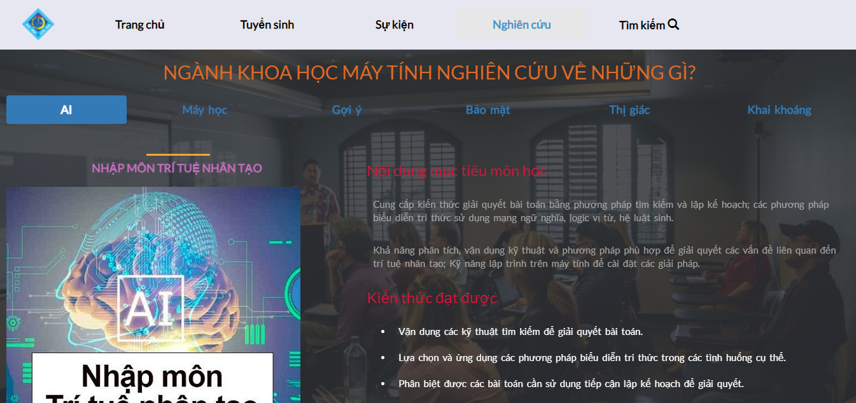
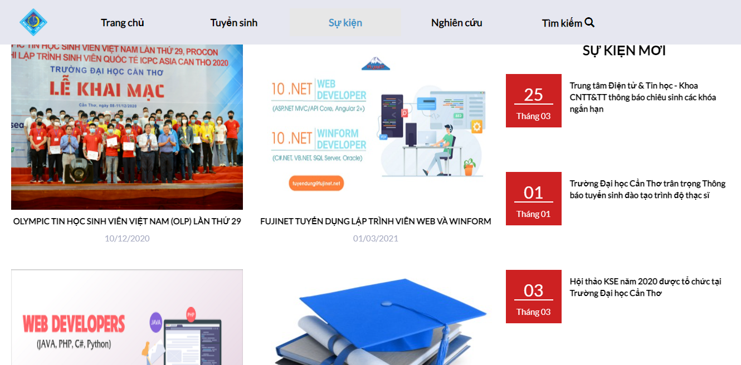
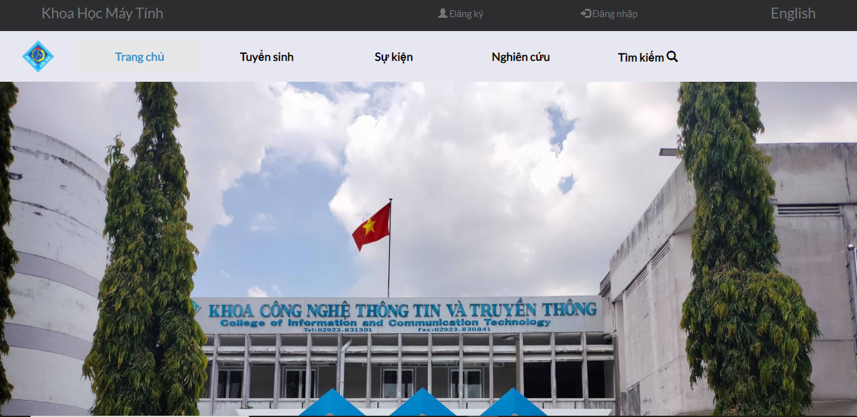
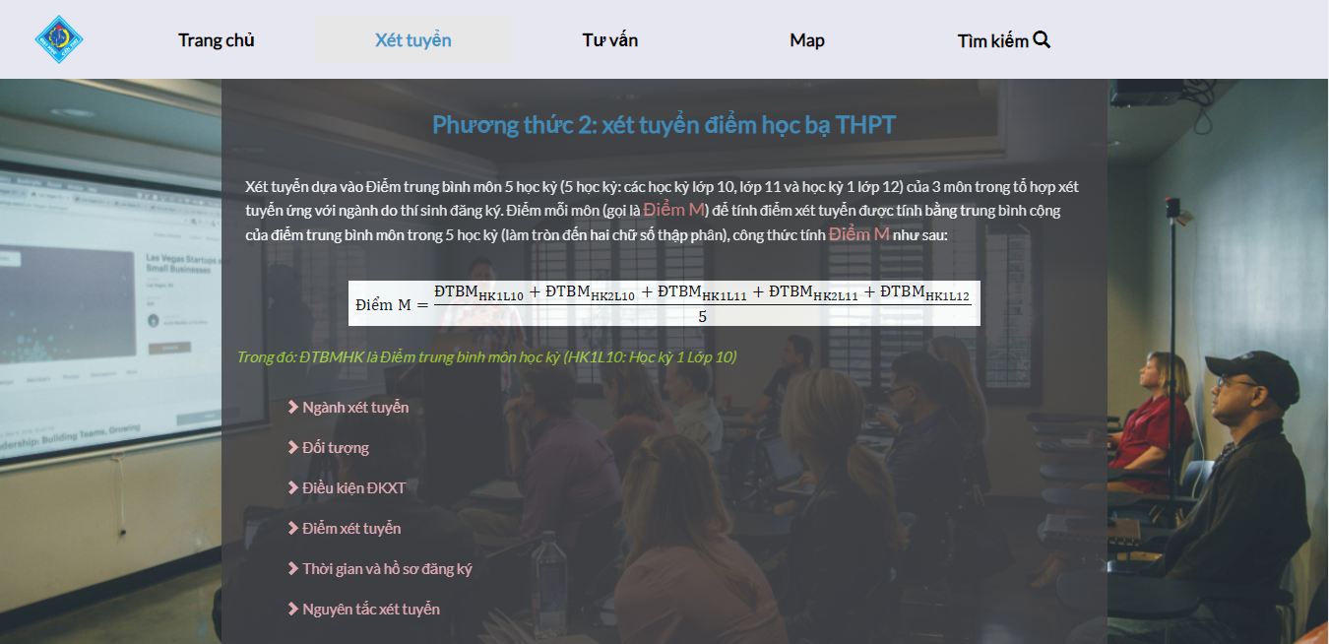
GIAO DIỆN
Trang nghiên cứu
Trang sự kiện
Trang tuyển sinh
Trang chủ

Slide 18
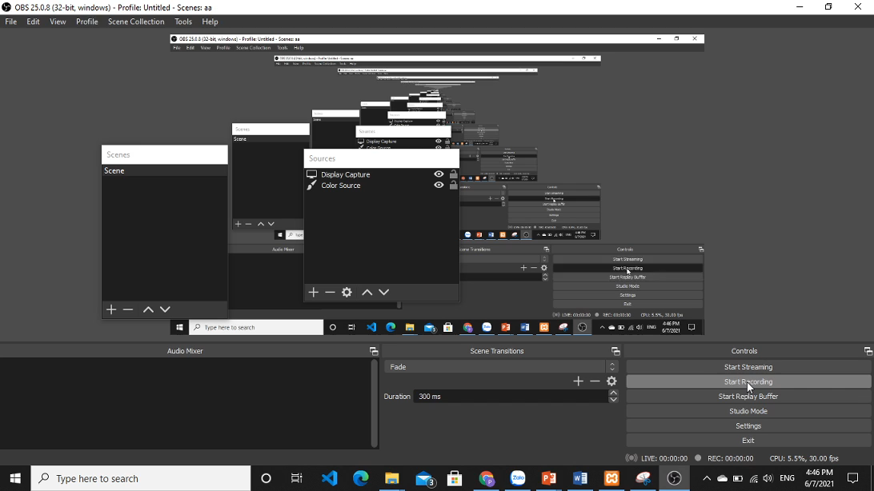
TƯƠNG TÁC NGƯỜI DÙNG

Slide 19
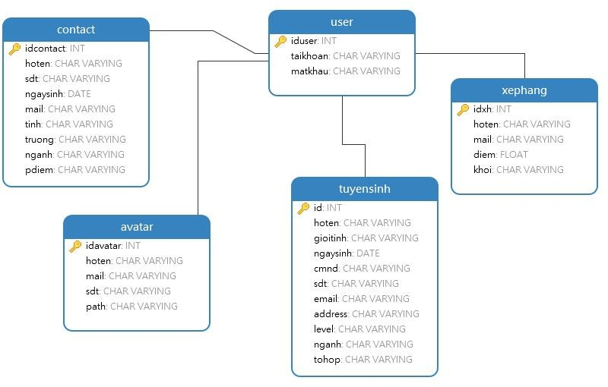
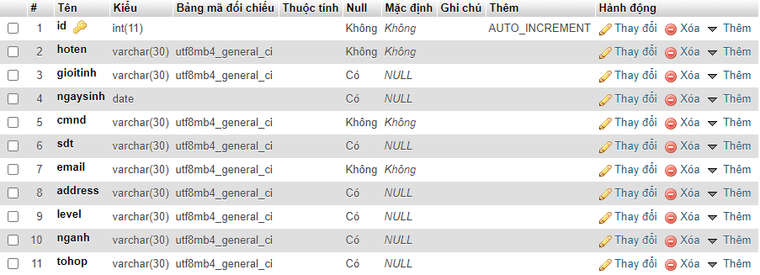
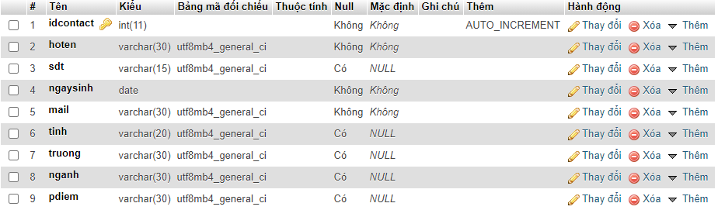
XỬ LÝ DỮ LIỆU
CSDL Contact
CSDL tuyển sinh
Thiết kế CSDL

Slide 20
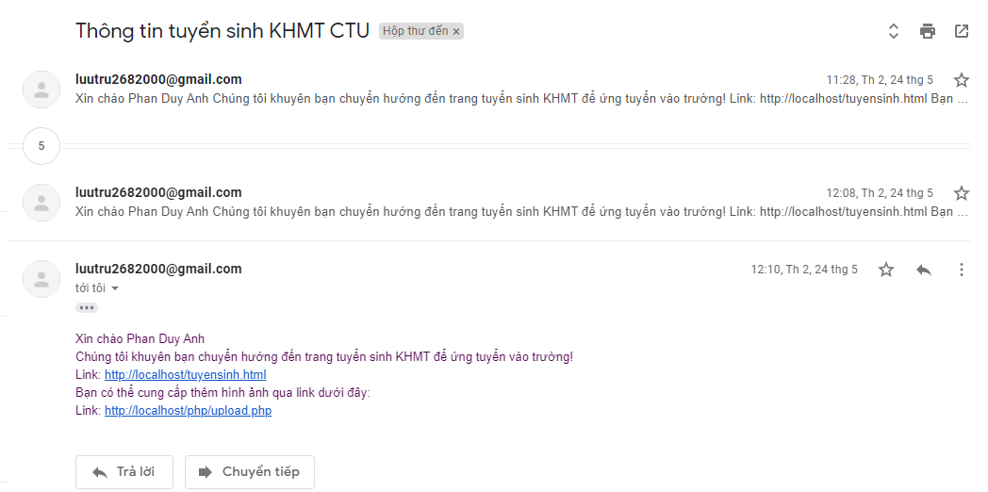
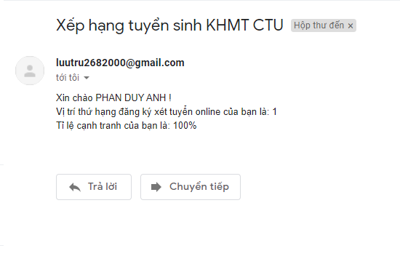
XỬ LÝ PHẢN HỒI
Mail phản hồi tuyển sinh
Mail phản hồi xếp hạng

Slide 21
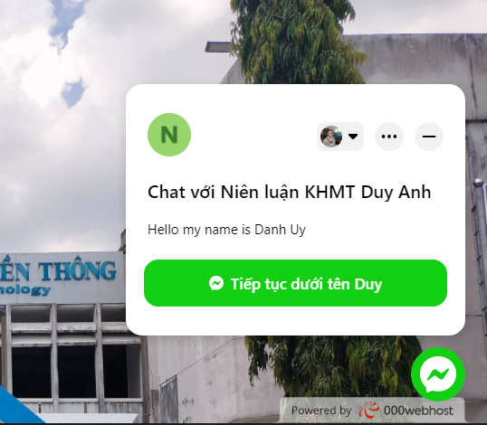
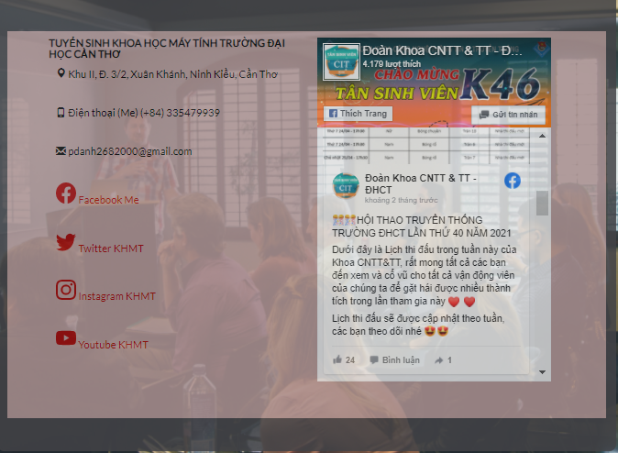
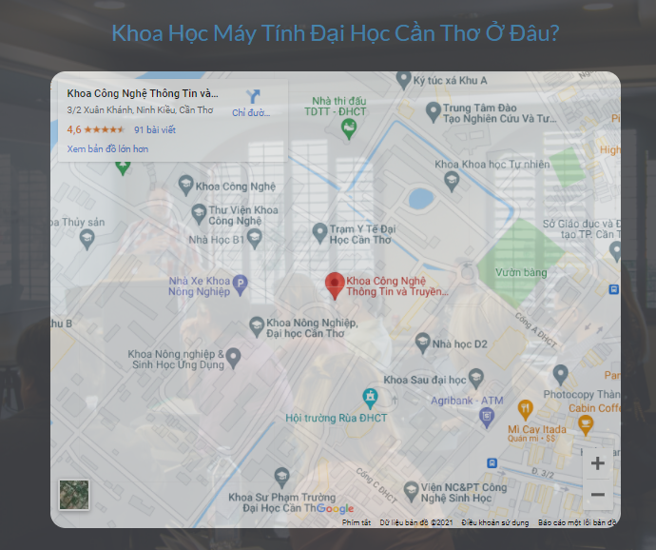
TÍCH HỢP WEB APIs
Google Map API
Fanpage API
Chat API

Slide 22

RESPONSIVE
Giao diện hiển thị trên desktop

Slide 23
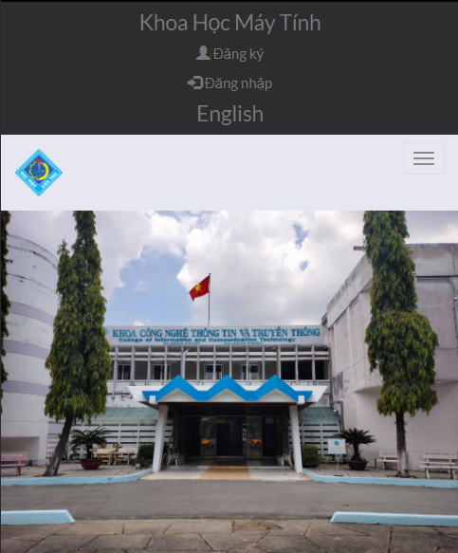
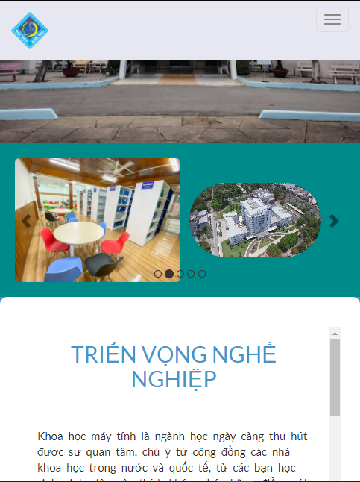
RESPONSIVE
Giao diện trên mobile

Slide 24
04
KẾT LUẬN VÀ HƯỚNG PHÁT TRIỂN

Slide 25
KẾT QUẢ ĐẠT ĐƯỢC
Website đáp ứng trên nhiều thiết bị, trên nhiều trình duyệt
Website ổn định, khả năng hoạt động trên nhiều truy cập
Mã hóa để lưu trữ thông tin người dùng
Website có khả năng ứng dụng cao
Bổ sung thêm kiến thức về PHP, JavaScript, HTML, CSS
Áp dụng phân tích, thiết kế, kiểm thử phần mềm vào dự án

Slide 26
HẠN CHẾ
Tích hợp Web APIs Chat yêu cầu hoạt động trên tên miền cụ thể
Sử dụng Bootstrap tốc độ tối ưu chưa cao, cần chuyển đổi sang thư viện giao diện khác
Website chứa các đối tượng khá nặng, load chậm
Chưa tối ưu hóa các đối tượng như hình ảnh, video, ....

Slide 27
HƯỚNG PHÁT TRIỂN
Sử dụng các Framework mới để thay thế cho thư viện Boostrap như: ReactJS, Vue,...
Xây dựng thêm tính năng gợi ý (AI), phân tích, tư vấn cho người dùng
Thuê Domain, Server để sử dụng hết khả năng của Web APIs

Slide 28
NGUỒN THAM KHẢO
https://www.w3schools.com/html/default.asp
https://www.freecodecamp.org/news/freecodecamp-certifications/
https://www.w3schools.com/js/default.asp
https://www.w3schools.com/css/default.asp
https://www.w3schools.com/bootstrap/default.asp

Slide 29
XIN CẢM ƠN THẦY CÔ VÀ CÁC BẠN ĐÃ THEO DÕI PHẦN THUYẾT TRÌNH
THE END

